Slide 1
Herzlich Willkommen zur Infoveranstaltung PO – Wechsel 2021
Lehramt Kunst

Slide 2
PO - Wechsel
Grundsätzliches - zur neuen PO - zur Anerkennung
Voraussichtlicher Zeitplan
Anerkennungsregeln - Grundschule
- Gymnasium und Gesamtschule
- Haupt, Real und Gesamtschule
- Sonderpädagogische Förderung
Fragerunde

Slide 3
Grundsätzliches
Die PPP und weitere Infos werden bis ende Juli auf der Website des SSC Kunst Musik zur Verfügung gestellt:
https://www.hf.uni-koeln.de/36087 oder über eine Suchmaschine: „SSC Kunst Musik Köln“

Slide 4
Grundsätzliches
http://klips2-support.uni-koeln.de/11545.html
Für das Wintersemester 21/22 belegen Sie Ihre Lehrveranstaltungen noch über die Struktur der derzeit geltenden Prüfungsordnung.
Auf Klips 2.0 (https://klips2.uni-koeln.de)
An manchen Stellen kann das Lehrangebot thematisch nicht passend erscheinen.
Notes:
Oder in einer großen Suchmaschine eurer Wahl nach KLIPS 2.0 Köln Support suchen – auf HP dann „Studierende“ anklicken!

Slide 5
Grundsätzlich gilt:
Der abgeschlossene Fachstudiengang/Unterrichtsfach bleiben in der Alten Ordnung. Das heißt alle Module sind abgeschlossen nur die Abschlussarbeit (BA, MA) fehlt.
Abgeschlossene Module werden vollständig überführt
Noch nicht abgeschlossene Module werden auf Basis der Einzelleistungen überführt*
Fehlversuche werden auch überführt
*Das werden wir uns später genauer anschauen.
Notes:
Von Eltern – Zettel/Laufzettel – heute erbrachte Leistungen online verbucht/dokumentiert – Anmeldung zu Lehrveranstaltungen/Prüfungen über KLIPS 2.0 etc. -> wichtig sich mit der Plattform auszukennen!!!!
Wahrscheinlich schon einige/alle ein mehr oder weniger mit beschäftigt und wie genau die Plattform aussieht und was Sie dort machen können/müssen, werde ich Ihnen nun kurz vorstellen!

Slide 6
Überführung
vor der Überführung in die neue PO sollten alle Leistungen aus dem Sommersemester 2021 vollständig verbucht sein. Das machen und wissen die Dozierenden.
die Übertragung der Leistungen aus der PO 2015 erfolgt durch SSC/Prüfungsamt auf Grundlage des ToR unter zu Hilfenahme der standardisierten Überführungsregeln
Ihr Leistungsstand aus der PO 2015 „verschwindet“ nicht, sondern wird im SSC/Prüfungsamt archiviert
Nicht vorgenommene Leistungsverbuchungen können dann im Einzelfall direkt in der PO 21 nacherfasst werden

Slide 7
Ablauf

Slide 8
Ablauf
Fett: Sie als Studierende kümmern sich bitte darum.
Zeitraum der Überführung
November 21 bis Januar 22
Ende September
ToR
auf eigenem Computer speichern
Email, dass Überführung los geht*
Email, dass Überführung erfolgt ist
Überprüfen
* Dann erstmal keine Anzeige von Leistungen in KLIPS 2.0

Slide 9
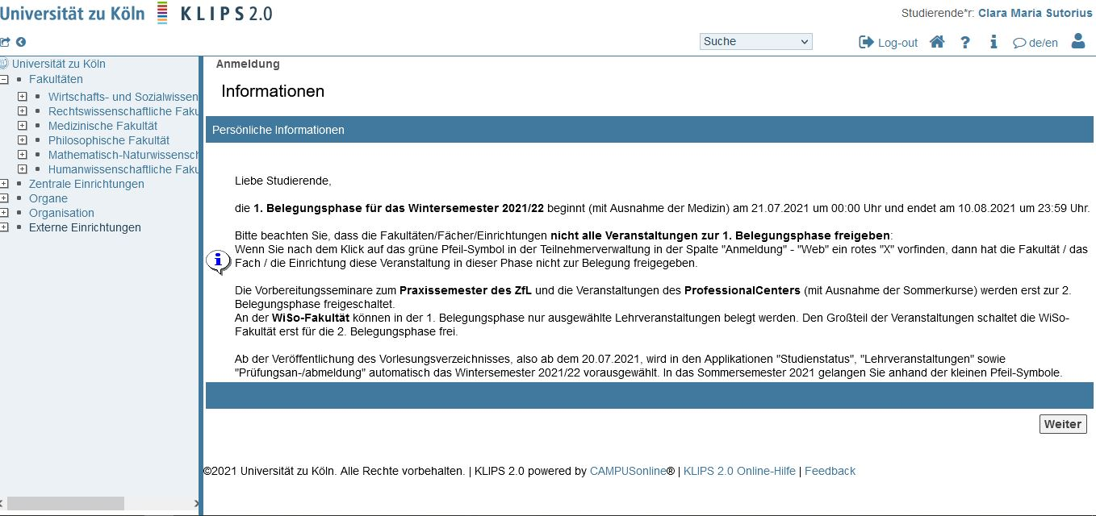
Klips 2.0

Slide 10
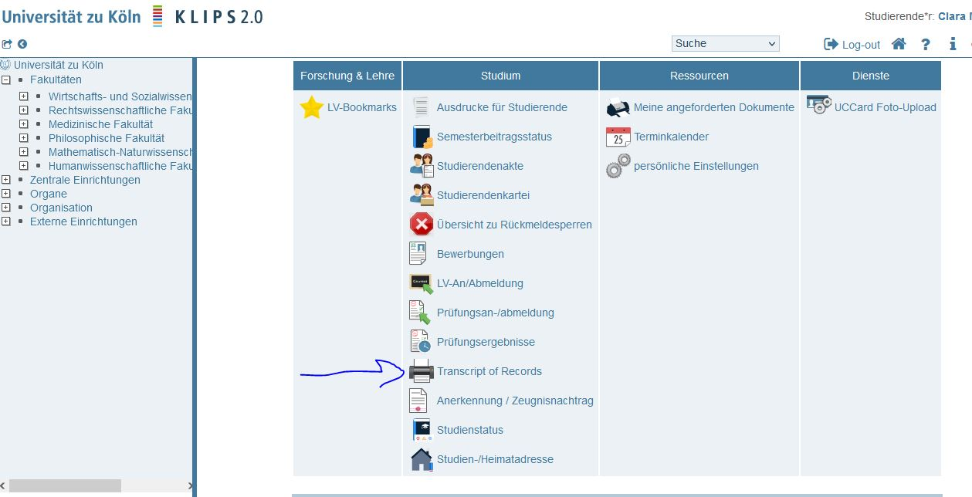
Klips 2.0

Slide 11
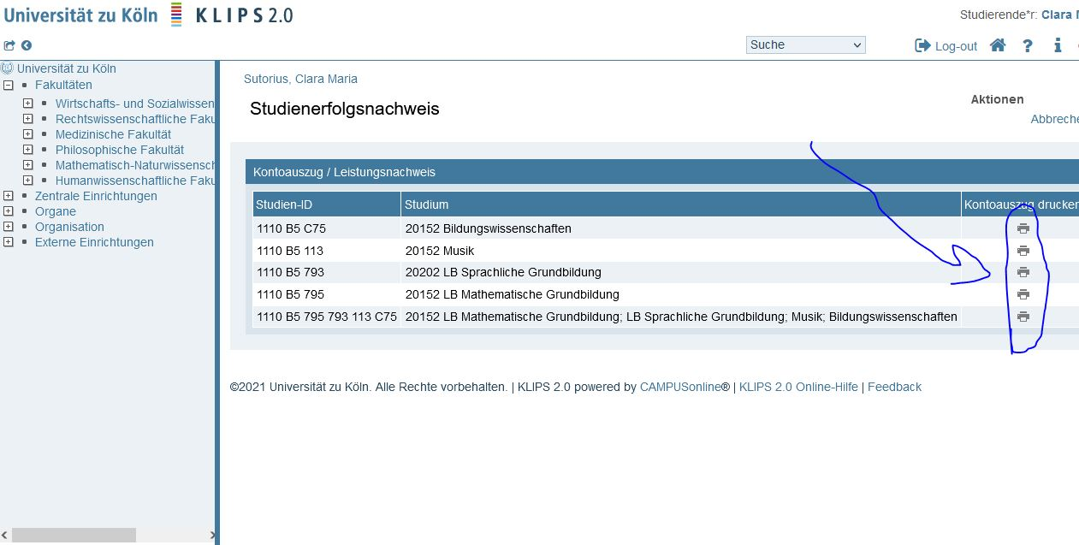
Klips 2.0

Slide 12
allgemeine Anerkennungsregeln
Grundschullehramt

Slide 13
Bachelor
PO 2019 | LP |  | PO 2021 | LP
BM 1 Künstlerisch-mediale Praxis 1 (6675BMKM01) | 12 | → | BM 1 Künstlerisch-mediale Praxis 1 (6675BMKM01) | 12
Seminar 1 (künstlerisch-mediale Praxis) | 3 | → | SE 1 (künstlerisch-mediale Praxis) | 3
Seminar 2 (künstlerisch-mediale Praxis) | 3 | → | SE 2 (künstlerisch-mediale Praxis) | 3
Seminar 3 (künstlerisch-mediale Praxis) | 3 | → | SE 3 (künstlerisch-mediale Praxis) | 3
Seminar 4 (künstlerisch-mediale Praxis) | 3 | → | SE 4 (künstlerisch-mediale Praxis - Inklusion) | 3

Slide 14
Bachelor
BM 2 Künstlerisch-mediale Praxis 2 (6675BMKM02) * | 9 | → | BM 2 Künstlerisch-mediale Praxis 2 (6675LBB2KM) | 9
Seminar 1 (künstlerisch-mediale Praxis) | 3 | → | SE 1 (künstlerisch-mediale Praxis) | 3
Seminar 2 (künstlerisch-mediale Praxis) | 3 | → | SE 2 (künstlerisch-mediale Praxis) | 3
Portfolioseminar | 1 | → | Portfolioseminar 1 Portfolioseminar 2 | 2
Modulprüfung: fachpraktisch | Präsentation einer Werkreihe und Dokumentation/ Reflexion der Portfolioarbeit | 2 | → | Modulprüfung: fachpraktisch | Präsentation einer Werkreihe und Dokumentation/ Reflexion der Portfolioarbeit | 1
Wenn Seminar 3 absolviert wurde, werden beide Portfolioseminare angerechnet.

Slide 15
Bachelor
BM 3 Kunst und ihre wissenschaftlichen Grundlagen (6675BMKG00) | 9 | → | BM 3 Kunst und ihre wissenschaftlichen Grundlagen (6675BMKG00) | 9
Seminar 1 Einführung in die Kunstwissenschaft | 3 | → | SE 1 Einführung Kunstwissenschaft | 3
Seminar 2 Kunstgeschichtliche Epochen/ Kunstwissenschaftliche Positionen | 3 | → | SE 2 Kunstwissenschaftliche Positionen | 3
Modulprüfung: schriftlich | Hausarbeit | 3 | → | Modulprüfung: schriftlich | Hausarbeit | 3

Slide 16
Bachelor
BM 4 Kunstpädagogik(6675BMKP01) | 9 | → | BM 4 Kunstpädagogik (6675LBB4KP) | 9
Seminar 1 Einführung in die Kunstpädagogik | 3 | → | SE 1 Kunstpädagogik | 4
Seminar 2 Forschung zur ästhetischen So-zialisation, schulstufenspezifische Beson-derheiten und fachliche Grundlagen | 3 | → | SE 2 Schulstufen-spezifische Besonderheiten und fachliche Grundlagen | 2
Portfolioseminar | 1 | → | Portfolioseminar 1 Portfolioseminar 2 | 1 1
Modulprüfung mündlich | 2 | → | Modulprüfung mündlich | 1
Wenn Seminar 3 absolviert wurde, werden beide Portfolioseminare angerechnet.

Slide 17
Bachelor
SM G-BA-KU-SM-1Projekt Kunst und Medien (6675SMPK00) | 6 | → | AM 1 Künstlerisch-mediales Projekt (6675LBA1KM) | 6
Seminar 1 künstlerisch mediale Praxis | 3 | → | SE 1 Künstlerisch-mediale Praxis | 3
MAP kombinierte Prüfung | 3 | → | Kombinierte Prüfung (Projektpräsentation und Prüfungsgespräch) | 3

Slide 18
Master
PO2017 | LP |  | PO2021 | LP
Kunstpädagogik 2 | 6 |  | SoP-MA-KU-AM-1 |Forschungswerkstatt (6675LMAMFK) | 12
Vorlesung 1 Ringvorlesung | 3 | → | Vorlesung 1 – Kunstpädagogische Positionen | 2
Seminar 1 künstlerisch Mediale Praxis aus AM 2 | 3 | → | Seminar 1 – künstlerisch-mediale Praxis | 3
Portfolioseminar aus AM 1 | 1 | → | Seminar 2 – Didaktik | 3
Seminar 2 Portfolioseminar aus AM 2 | 1 | → | Portfolioseminar 1 | 1
 |  |  | Portfolioseminar 2 | 1
Modulprüfung: mündlich | mündliche Prüfung und Portfolio | 2 | → | Modulprüfung: kombiniert fachpraktische | 1 1
Wenn in AM 2 die Fachpraktische Prüfung absolviert wurde, wird diese in AM 1 anerkannt. Die Prüfung aus AM1 Kunstpädagogik wird für das zweite Prüfungselement angerechnet.

Slide 19
Master
Gs-MEd- KU-SM1 |Kunst und ihre Bezugswissenschaften (Vertiefung) (6675KuiBw0) | 9 |  | Gs-MEd- KU-EM1 |Kunst und ihre Bezugswissenschaften (Vertiefung) (6675KuiBw0) | 9
Seminar 1 Kunst- und ihre Bezugswissenschaften, inklusive Bild-wissenschaft | 3 | → | Seminar 1 - Kunst und ihre Bezugswissenschaften | 3
Seminar 2 Ausgewählte Aspekte der Kunst des 21. Jahrhunderts und ihre wissenschaftliche Reflexion | 3 | → | Seminar 2 - Ausgewählte Aspekte der Kunst des 21. Jhd. | 3
Modulprüfung: schriftlich | Hausarbeit | 3 | → | Modulprüfung: schriftlich | Hausarbeit | 3

Slide 20
allgemeine Anerkennungsregeln
GymGe

Slide 21
Bachelor
PO 2019 | LP |  | PO 2021 | LP
GyGe-BA-KUBM-1 | Künstlerisch-mediale Praxis 1 | 12 |  | GyGe-BA-KUBM-1 | Künstlerisch-mediale Praxis 1 (6675BMKM01) | 12
Seminar 1 (künstlerisch-mediale Praxis) | 3 | → | SE 1 (künstlerisch-mediale Praxis) | 3
Seminar 2 (künstlerisch-mediale Praxis) | 3 | → | SE 2 (künstlerisch-mediale Praxis) | 3
Seminar 3 (künstlerisch-mediale Praxis) | 3 | → | SE 3 (künstlerisch-mediale Praxis) | 3
Seminar 4 (künstlerisch-mediale Praxis) | 3 | → | SE 4 (künstlerisch-mediale Praxis - Inklusion) | 3

Slide 22
Bachelor
GyGe-BA-KUBM-2 | Künstlerisch-mediale Praxis 2 | 9 |  | GyGe-BA-KUBM-2 | Künstlerisch-mediale Praxis 2 (6675LBB2KM) | 9
Seminar 1 (künstlerisch-mediale Praxis) | 3 | → | SE 1 (künstlerisch-mediale Praxis) | 3
Seminar 2 (künstlerisch-mediale Praxis) | 3 | → | SE 2 (künstlerisch-mediale Praxis) | 3
Seminar 3 Portfolioseminar | 1 | → | Portfolioseminar 1 Portfolioseminar 2 | 2
Modulprüfung: fachpraktisch | Präsentation einer Werkreihe und Dokumentation/ Reflexion der Portfolioarbeit | 2 | → | Modulprüfung: fachpraktisch | Präsentation einer Werkreihe und Dokumentation/ Reflexion der Portfolioarbeit | 1
Wenn Seminar 3 absolviert wurde, werden beide Portfolioseminare angerechnet.

Slide 23
Bachelor
GyGe-BA-KUBM-3 | Kunst und ihre wissenschaftlichen Grundlagen | 12 |  | GyGe-BA-KUBM-3 | Kunst und ihre wissenschaftlichen Grundlagen | 12
Seminar 1 Einführung in die Kunstwissenschaft | 3 | à | Seminar 1 - Einführung Kunstwissenschaft | 3
Seminar 3 Kunstgeschichtliche Epochen / Kunstwissenschaftliche Positionen | 3 | à | Seminar 2 - Kunstgeschichte | 3
Seminar 3 Ausgewählte Aspekte der Kunst des 20./21. Jahrhunderts | 3 | à | Seminar 3 – Kunstwissenschaftliche Aspekte | 3
Modulprüfung: schriftlich | Hausarbeit | 3 | à | Modulprüfung: schriftlich | Hausarbeit | 3

Slide 24
Bachelor
GyGe-BA-KUBM-4 | Kunstpädagogik | 12 |  | GyGe-BA-KUBM-4 | Kunstpädagogik (6675LBB4KP) | 12
Seminar 1 Einführung in die Kunstpädagogik | 3 | à | Seminar 1 - Einführung Kunstpädagogik | 4
Seminar 2 Kunstwissenschaft im Horizont ihrer Vermittlung | 3 | à | Seminar 2 - Schulstufen-spezifische Besonderheiten und fachliche Grundlagen | 2
Seminar 3 Forschung zur ästhetischen Sozialisation, schulstufenspezifische Besonderheiten und fachliche Grundlagen | 3 | à | Seminar 3 - Kunstwissenschaft im Horizont von Bildung und Vermittlung | 3
Seminar 4 Portfolioseminar | 1 | à | Portfolioseminar 1 | 1
 |  |  | Portfolioseminar 2 | 1
Modulprüfung: mündlich | 2 | à | Modulprüfung: mündlich | 1
Wenn Seminar 4 absolviert wurde, werden beide Portfolioseminare angerechnet.

Slide 25
Bachelor
GyGe-BA-KU-AM-1 | Künstlerisch-mediales Projekt | 15 |  | GyGe-BA-KU-AM-1 | Künstlerisch-mediales Projekt (6675LBA1KM) | 15
Seminar 1 künstlerisch-mediale Praxis | 3 | → | Seminar 1 - Kunstwissenschaft | 3
Seminar 2 künstlerisch-mediale Praxis | 3 | → | Seminar 2 - künstlerisch-mediale Praxis | 3
Seminar 3 künstlerisch-mediale Praxis | 3 | → | Seminar 3 - künstlerisch-mediale Praxis | 3
Seminar 4 künstlerisch-mediale Praxis | 3 | → | Seminar 4 - künstlerisch-mediale Praxis | 3
Seminar 5 Projektportfolio | 1 | → | Portfolioseminar 1 | 1
 |  |  | Portfolioseminar 2 | 1
Modulprüfung: fachpraktisch | Präsentation einer Projektarbeit in Form eines Portfolios | 2 | → | Modulprüfung: fachpraktisch | Präsentation einer Projektarbeit in Form eines Portfolios | 1
Wenn Seminar 5 absolviert wurde, werden beide Portfolioseminare angerechnet.

Slide 26
Bachelor
GyGe-BA-KU-AM-2 | Projekt Kunst und Medien | 9 |  | GyGe-BA-KU-AM-2 | Forschungsprojekt Kunst im Kontext | 9
Seminar 1 künstlerisch-mediale Praxis | 3 | → | Seminar 1 - Kunst im Kontext 1 | 3
Seminar 2 Kunst- und Medienwissenschaft | 3 | → | Seminar 2 - Kunst im Kontext 2 | 3
Seminar 3 Portfolioarbeit Kunst und Medien | 1 | → | Portfolioseminar 1 | 1
 |  |  | Portfolioseminar 2 | 1
Modulprüfung: kombinierte Prüfung I Präsentation und Reflexion der Projektarbeit | 2 | → | Modulprüfung: kombiniert | Präsentation und Reflexion der forschenden Projektarbeit | 1
Wenn Seminar 3 absolviert wurde, werden beide Portfolioseminare angerechnet.

Slide 27
Master
PO2015 | LP |  | PO2021 | LP
GyGe-MEd-KU-AM-1 Kunstpädagogik 2 | 12 |  | GyGe-MEd-KU-AM-1 Kunstpädagogik 2 | 9
Vorlesung 1 Ringvorlesung | 3 | à | Vorlesung 1 - Kunstpädagogische Positionen | 3
Seminar 1 Fachdidaktik | 3 | à | Seminar 1 – Diskurs Kunstpädagogik | 3
Seminar 3 Portfolioseminar | 1 | à | Portfolioseminar 1 | 1
 |  |  | Portfolioseminar 2 | 1
Modulprüfung: mündlich | mündliche Prüfung (MHB:kombinierte Prüfung: Mündliche Prüfung und Portfolio) | 2 | à | Modulprüfung: mündlich | mündliche Prüfung | 1
Wenn Seminar 3 absolviert wurde, werden beide Portfolioseminare angerechnet.

Slide 28
Master
GyGe-MEd- KU-AM-2 | Vertiefung künstlerisch - medialer Praxis | 6 |  | GyGe-MEd- KU-AM-2 | Vertiefung künstlerisch - medialer Praxis (6675LMA2VP) | 9
Seminar 1 Praxis | 3 | à | Seminar 1 - künstlerisch-mediale Praxis | 3
Seminar 2 Kunsttheorie aus AM1 | 3 | à | Seminar 2 - künstlerisch-mediale Praxis | 3
Portfolioseminar | 1 | à | Portfolioseminar 1 | 1
 |  |  | Portfolioseminar 2 | 1
Modulprüfung: praktisch | Präsentation einer fachpraktischen Arbeit | 2 | à | Modulprüfung: praktisch | Präsentation einer fachpraktischen Arbeit | 1
Wenn Portfolioseminar absolviert wurde, werden beide Portfolioseminare angerechnet.

Slide 29
allgemeine Anerkennungsregeln
HRSGe

Slide 30
Bachelor
PO 2019 | LP |  | PO 2021 | LP
HRGe-BA-KUBM-1 | Künstlerisch-mediale Praxis 1 | 12 |  | HRGe-BA-KUBM-1 | Künstlerisch-mediale Praxis 1 (6675BMKM01) | 12
Seminar 1 (künstlerisch-mediale Praxis) | 3 | → | SE 1 (künstlerisch-mediale Praxis) | 3
Seminar 2 (künstlerisch-mediale Praxis) | 3 | → | SE 2 (künstlerisch-mediale Praxis) | 3
Seminar 3 (künstlerisch-mediale Praxis) | 3 | → | SE 3 (künstlerisch-mediale Praxis) | 3
Seminar 4 (künstlerisch-mediale Praxis) | 3 | → | SE 4 (künstlerisch-mediale Praxis - Inklusion) | 3

Slide 31
Bachelor
HRGe-BA-KUBM-2 | Künstlerisch-mediale Praxis 2 | 9 |  | HRGe-BA-KUBM-1 | Künstlerisch-mediale Praxis 2 (6675LBB2KM) | 9
Seminar 1 (künstlerisch-mediale Praxis) | 3 | → | SE 1 (künstlerisch-mediale Praxis) | 3
Seminar 2 (künstlerisch-mediale Praxis) | 3 | → | SE 2 (künstlerisch-mediale Praxis) | 3
Seminar 3 Portfolioarbeit | 1 | → | Portfolioseminar 1 Portfolioseminar 2 | 2
Modulprüfung: fachpraktisch | Präsentation einer Werkreihe und Dokumentation/ Reflexion der Portfolioarbeit | 2 | → | Modulprüfung: fachpraktisch | Präsentation einer Werkreihe und Dokumentation/ Reflexion der Portfolioarbeit | 1
Wenn Seminar 3 absolviert wurde, werden beide Portfolioseminare angerechnet.

Slide 32
Bachelor
HRGe-BA-KUBM-3 | Kunst und ihre wissenschaftlichen Grundlagen | 12 |  | HRGe-BA-KUBM-3 | Kunst und ihre wissenschaftlichen Grundlagen | 12
Seminar 1 Einführung in die Kunstwissenschaft | 3 | à | Seminar 1 - Einführung Kunstwissenschaft | 3
Seminar 3 Kunstgeschichtliche Epochen / Kunstwissenschaftliche Positionen | 3 | à | Seminar 2 - Kunstgeschichte | 3
Seminar 3 Ausgewählte Aspekte der Kunst des 20./21. Jahrhunderts | 3 | à | Seminar 3 - Kunstwissenschaftliche Positionen | 3
Modulprüfung: schriftlich | Hausarbeit | 3 | à | Modulprüfung: schriftlich | Hausarbeit | 3

Slide 33
Bachelor
HRGe-BA-KUBM-4 | Kunstpädagogik | 12 |  | HRGe-BA-KUBM-4 | Kunstpädagogik (6675LBB4KP) | 12
Seminar 1 Kunstpädagogik | 3 | à | Seminar 1 - Einführung Kunstpädagogik | 4
Seminar 2 Forschung | 3 | à | Seminar 2 - Schulstufen-spezifische Besonderheiten und fachliche Grundlagen | 2
Seminar 3 Kunstpädagogische Fragestellung | 3 | à | Seminar 3 - Kunstwissenschaft im Horizont von Bildung und Vermittlung | 3
Seminar 4 Portfolioseminar | 1 | à | Portfolioseminar 1 | 1
 |  |  | Portfolioseminar 2 | 1
Modulprüfung: mündlich | 2 | à | Modulprüfung: mündlich | 1
Wenn Seminar 4 absolviert wurde, werden beide Portfolioseminare angerechnet.

Slide 34
Bachelor
HRGe-BA-KU-AM-1 | Künstlerisch-mediales Projekt | 15 |  | HRGe-BA-KU-AM-1 | Künstlerisch-mediales Projekt (6675LBA1KM) | 15
Seminar 1 künstlerisch-mediale Praxis | 3 | → | Seminar 1 - Kunstwissenschaft | 3
Seminar 2 künstlerisch-mediale Praxis | 3 | → | Seminar 2 - künstlerisch-mediale Praxis | 3
Seminar 3 künstlerisch-mediale Praxis | 3 | → | Seminar 3 - künstlerisch-mediale Praxis | 3
Seminar 4 künstlerisch-mediale Praxis | 3 | → | Seminar 4 - künstlerisch-mediale Praxis | 3
Seminar 5 Projektportfolioarbeit | 1 | → | Portfolioseminar 1 | 1
 |  |  | Portfolioseminar 2 | 1
Modulprüfung: fachpraktisch | Präsentation einer Projektarbeit in Form eines Portfolios | 2 | → | Modulprüfung: fachpraktisch | Präsentation einer Projektarbeit in Form eines Portfolios | 1
Wenn Seminar 5 absolviert wurde, werden beide Portfolioseminare angerechnet.

Slide 35
Master
PO2015 | LP |  | PO2021 | LP
HRGe-MEd-KU-AM-1 |Kunstpädagogik 2 (6675KuPa21) | 12 |  | HRGe-MEd-KU-AM-1 |Kunstpädagogik 2 (6675KuPa21) | 9
Vorlesung 1 Ringvorlesung | 3 | à | Vorlesung 1 - Kunstpädagogische Positionen | 3
Seminar 1 Fachdidaktik | 3 | à | Seminar 1 | 3
Seminar 3 Portfolioseminar | 1 | à | Portfolioseminar 1 | 1
 |  |  | Portfolioseminar 2 | 1
Modulprüfung: mündlich | mündliche Prüfung (MHB:kombinierte Prüfung: Mündliche Prüfung und Portfolio) |  | à | Modulprüfung: mündlich | mündliche Prüfung | 1
Wenn Seminar 3 absolviert wurde, werden beide Portfolioseminare angerechnet.

Slide 36
Master
HRGe-MEd-KU-AM-2 | Vertiefung künstlerisch - medialer Praxis (6675VekmP0) | 6 |  | HRGe-MEd-KU-AM-2 | Vertiefung künstlerisch - medialer Praxis (6675LMA2VP) | 9
Seminar 1 Praxis | 3 | à | Seminar 1 - künstlerisch-mediale Praxis | 3
Seminar 2 Kunsttheorie aus AM1 | 3 | à | Seminar 2 - künstlerisch-mediale Praxis | 3
Portfolioseminar | 1 | à | Portfolioseminar 1 | 1
 |  |  | Portfolioseminar 2 | 1
Modulprüfung: praktisch | Präsentation einer fachpraktischen Arbeit | 2 | à | Modulprüfung: praktisch | Präsentation einer fachpraktischen Arbeit | 1
Wenn Portfolioseminar absolviert wurde, werden beide Portfolioseminare angerechnet.

Slide 37
allgemeine Anerkennungsregeln
SoP

Slide 38
Bachelor
PO 2019 | LP |  | PO 2021 | LP
SoP-BA-KUBM-1 | Künstlerisch-mediale Praxis 1 (6675BMKM01) | 12 |  | SoP-BA-KUBM-1 | Künstlerisch-mediale Praxis 1 (6675BMKM01) | 12
Seminar 1 (künstlerisch-mediale Praxis) | 3 | → | SE 1 (künstlerisch-mediale Praxis) | 3
Seminar 2 (künstlerisch-mediale Praxis) | 3 | → | SE 2 (künstlerisch-mediale Praxis) | 3
Seminar 3 (künstlerisch-mediale Praxis) | 3 | → | SE 3 (künstlerisch-mediale Praxis) | 3
Seminar 4 (künstlerisch-mediale Praxis) | 3 | → | SE 4 (künstlerisch-mediale Praxis - Inklusion) | 3

Slide 39
Bachelor
SoP-BA-KUBM-2 | Künstlerisch-mediale Praxis 2 | 9 |  | SoP-BA-KUBM-1 | Künstlerisch-mediale Praxis 2 (6675LBB2KM) | 9
Seminar 1 (künstlerisch-mediale Praxis) | 3 | → | SE 1 (künstlerisch-mediale Praxis) | 3
Seminar 2 (künstlerisch-mediale Praxis) | 3 | → | SE 2 (künstlerisch-mediale Praxis) | 3
Seminar 3 Portfolioarbeit | 1 | → | Portfolioseminar 1 Portfolioseminar 2 | 2
Modulprüfung: fachpraktisch | Präsentation einer Werkreihe und Dokumentation/ Reflexion der Portfolioarbeit | 2 | → | Modulprüfung: fachpraktisch | Präsentation einer Werkreihe und Dokumentation/ Reflexion der Portfolioarbeit | 1
Wenn Seminar 3 absolviert wurde, werden beide Portfolioseminare angerechnet.

Slide 40
Bachelor
SoP-BA-KUBM-3 | Kunst und ihre wissenschaftlichen Grundlagen (6675BMKG00) | 9 |  | SoP-BA-KUBM-3 | Kunst und ihre wissenschaftlichen Grundlagen (6675BMKG00) | 9
Seminar 1 Einführung in die Kunstwissenschaft | 3 | à | Seminar 1 - Einführung Kunstwissenschaft | 3
Seminar 3 Kunstgeschichtliche Epochen / Kunstwissenschaftliche Positionen | 3 | à | Seminar 2 - Kunstgeschichte | 3
Modulprüfung: schriftlich | Hausarbeit | 3 | à | Modulprüfung: schriftlich | Hausarbeit | 3

Slide 41
Bachelor
SoP-BA-KUBM-4 | Kunstpädagogik (6675BMKP00) | 9 |  | SoP-BA-KUBM-4 | Kunstpädagogik (6675LBB4KP) | 9
Seminar 1 Einführung in die Kunstpädagogik | 3 | à | Seminar 1 - Einführung Kunstpädagogik | 4
Seminar 2 Forschung zur ästhetischen Sozialisation, schulstufenspezifische Besonderheiten und fachliche Grundlagen | 3 | à | Seminar 2 - Schulstufen-spezifische Besonderheiten und fachliche Grundlagen | 2
Seminar 3 Portfolioarbeit Kunstpädaogik | 1 | à | Portfolioseminar 1 | 1
 |  |  | Portfolioseminar 2 | 1
Modulprüfung: mündlich | 2 | à | Modulprüfung: mündlich | 1
Wenn Seminar 3 absolviert wurde, werden beide Portfolioseminare angerechnet.

Slide 42
Master
PO2017 | LP |  | PO2021 | LP
Kunstpädagogik 2 | 6 |  | SoP-MA-KU-AM-1 |Forschungswerkstatt (6675LMAMFK) | 12
Vorlesung 1 Ringvorlesung | 3 | → | Vorlesung 1 – Kunstpädagogische Positionen | 2
Seminar 1 künstlerisch Mediale Praxis aus AM 2 | 3 | → | Seminar 1 – künstlerisch-mediale Praxis | 3
Portfolioseminar aus AM 1 | 1 | → | Seminar 2 – Didaktik | 3
Seminar 2 Portfolioseminar aus AM 2 | 1 | → | Portfolioseminar 1 | 1
 |  |  | Portfolioseminar 2 | 1
Modulprüfung: mündlich | mündliche Prüfung und Portfolio | 2 | → | Modulprüfung: kombiniert fachpraktische | 1 1
Wenn in AM 2 die Fachpraktische Prüfung absolviert wurde, wird diese in AM 1 anerkannt. Die Prüfung aus AM1 Kunstpädagogik wird für das zweite Prüfungselement angerechnet.

Slide 43
Fragerunde

